Slide 1



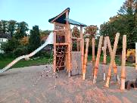
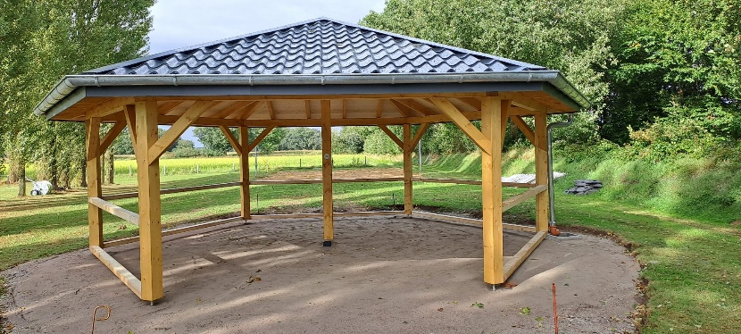
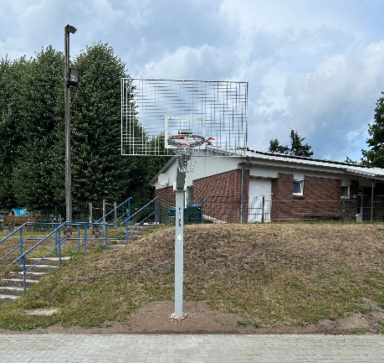
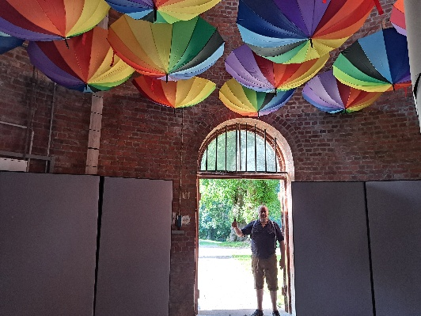
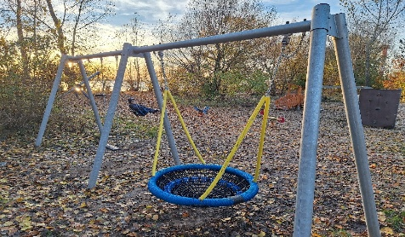
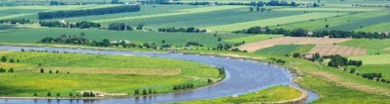
AktivRegion Steinburg, 13. Vorstandssitzung
10. September 2026, Horst

Slide 2






Tagesordnung
Feststellung der Beschlussfähigkeit
Tagesordnung und Protokoll der letzten Vorstandssitzung
Aufnahme neue Mitglieder
Wahl von Vorstandsmitgliedern
Bericht der Vorsitzenden und der Geschäftsstelle
Projektbeschlüsse
Projektanfragen
Sonstiges

Slide 3
1. & 2. Begrüßung
Feststellung der Beschlussfähigkeit
Feststellung der Tagesordnung
Genehmigung des Sitzungsprotokolls vom
10.06.2026

Slide 4
3. Aufnahme neuer Mitglieder
Hans-Dieter Helms
  Kreistagsmitglied und Mitglied der Ratsversammlung Itzehoe, SPD
Simone Kaiser
  tätig als Coach in Itzehoe
Melanie Rogall
  Leiterin des Jugendzentrums Krempe

Slide 5

4. Wahl von Vorstandsmitgliedern
Nachfolge:
Simone Kaiser
tätig als Coach in Itzehoe
Mitglied in der LAG seit 10.09.2026
Ersatzmitgliedschaft gemäß § 8, Abs. 6 der Vereinssatzung seit 10.09.2026
Silke Dibbern-Voß
Mitglied in der LAG seit 20.03.2002
Vorstandsmitglied seit 26.03.2002
(Gründungsvorstand)
Bestätigung der Aufnahme von Simone Kaiser als Beisitzerin in den Vorstand

Slide 6

4. Wahl von Vorstandsmitgliedern
Neu im Vorstand
Melanie Rogall
Leiterin des Jugendzentrums Krempe
Mitglied in der LAG seit 10.09.2026
Vorstandsmitglied seit 10.09.2026
Bestätigung der Aufnahme von Melanie Rogall in den Vorstand

Slide 7

4. Wahl von Vorstandsmitgliedern
Nachfolge:
Hans-Dieter Helms
Kreistagsmitglied und Mitglied der Ratsversammlung Itzehoe, SPD
Mitglied in der LAG seit 10.09.2026
Niels Jurgons
Kreistagsmitglied, SPD
Mitglied in der LAG seit 01.06.2023
Vorstandsmitglied seit 25.09.2023
Die Wahl von Herrn Helms als stellv. Vorsitzender in den Vorstand erfolgt bei der MV

Slide 8
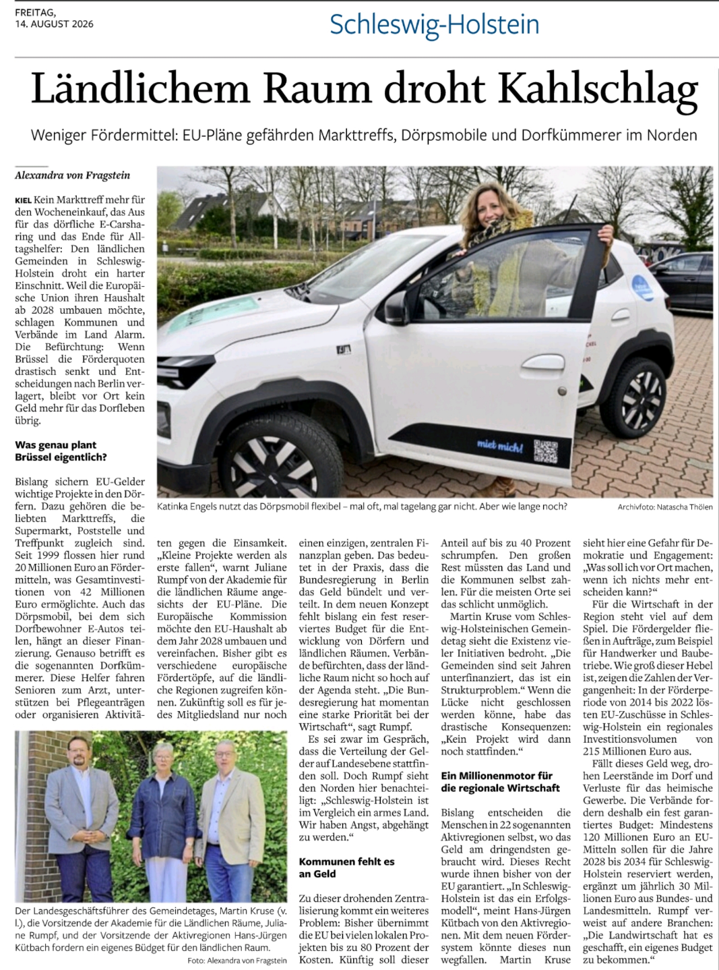
5. Bericht der Vorsitzenden und der Geschäftsstelle
Quelle: shz, 13.08.2026

Slide 9

5. Bericht der Vorsitzenden und der Geschäftsstelle
Förderung ab 2028
Positionspapier
Gemeindetag,
AktivRegionen und
Akademie für
ländliche Räume
erstellt
Stellungnahme der
AktivRegion Steinburg
am 23.7.26 an
Ministerium gesandt

Slide 10
6. Projektbeschlüsse
Erteilte Bewilligungen
34-2026 Photovoltaiknutzung Feuerwehr Landrecht/ Stördorf
30-2025 Photovoltaiknutzung & Wärmepumpe Feuerwehr Altenmoor
ausstehende Bewilligungen
35-2026 Hofladen und Eventlocation Hof Greve, Neuendorf b.Elms.
36-2026 Photovoltaiknutzung Haus der Vereine Brokdorf
37-2026 Photovoltaiknutzung Dorfladen Brokdorf

Slide 11




6. Projektbeschlüsse – Mittelbindung vor Beschluss
Jahr | Budget | gebunden (abs.) | gebunden (%) | frei
Projektbudget | 1.925.000 € | 1.363.387 € | 71 % | 561.613 €
davon: Pufferbudget | 500.000 € | 102.728 € | 21 % | 397.272 €
Kernthema | Budget | gebunden (abs.) | gebunden (%) | frei
Nachhaltig gut leben | 650.000 € | 650.000 € | 100 % | 0,00 €
Nachhaltig gut wirtschaften | 200.000 € | 79.709 € | 40 % | 120.291 €
Nachhaltig Holstein erleben & genießen | 200.000 € | 156.857 € | 79 % | 43.413 €
Klimaschutznetzwerk Steinburg | 375.000 € | 374.093 € | 99,76 % | 907 €
102.728 € Pufferbudget im Kernthema „nachhaltig gut leben!“ gebunden

Slide 12
6. Projektbeschlüsse – Projektanträge
Projekt | Kosten | Förderung | Kernthema | Punktevorschlag
38-2026 Machbarkeitsstudie Zukunft Fähre Else Beidenfleth | 35.581 € | 20.930 € | Klimaschutznetzwerk Steinburg | 19
39-2026 Projektmanagement GIZA Glückstadt | 178.500 € | 105.000 € | Regionale Wertschöpfung | 21
43-2026 Kreisjugendring Koordinator*in für Schutzkonzepte und Beteiligungen | 128.220 € | 82.864 € LM: 8.286 €* AR Stgb 61.900 € AR HolAu: 12.678 € | Daseinsvorsorge „nachhaltig gut leben“ | 20
33-2025 PV-Anlage Feuerwehr Horst (Wiedervorlage) | 48.000 € | 28.512 € | Klimaschutznetzwerk Steinburg | 12
40-2026 PV-Anlage Feuerwehr Hohenaspe | 22.950 € | 13.770 € | Klimaschutznetzwerk Steinburg | 12
42-2026 PV-Anlage Kindergarten Münsterdorf | 45.739 € | 27.433 € | Klimaschutznetzwerk Steinburg | 12
41-2026 Wärmepumpe Kindergarten Oelixdorf | 62.375 € | 30.000 € | Klimaschutznetzwerk Steinburg | 9
Antragsvolumen für AktivRegion Steinburg: 287.545 €
*Korrektur Landesmittel nach Beschluss

Slide 13
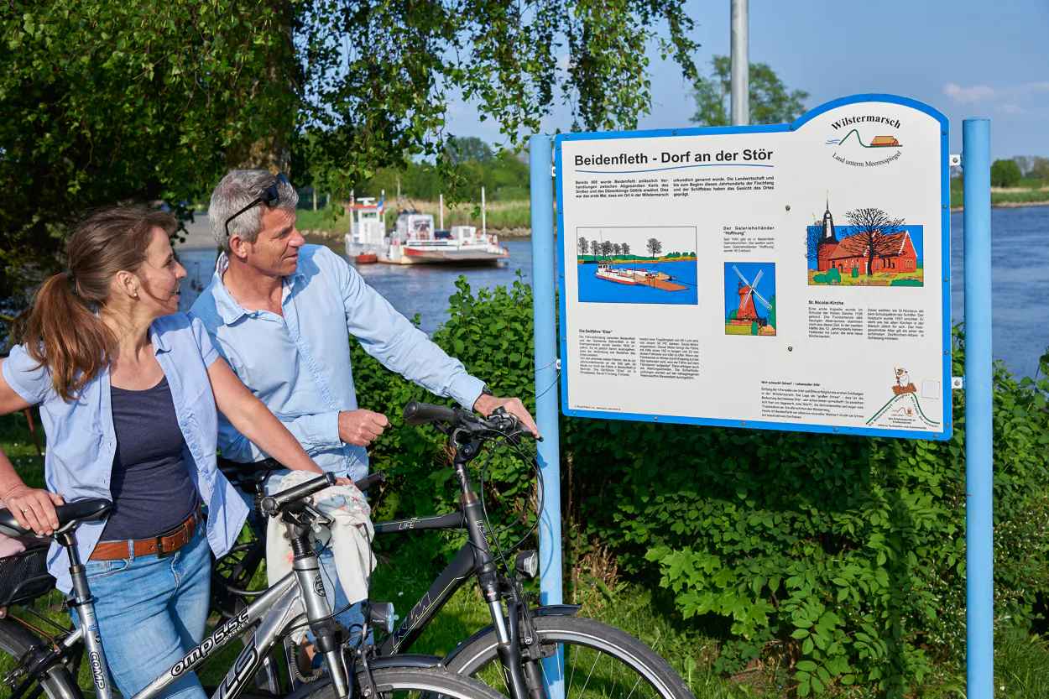
6. Projektbeschlüsse: 38-2026 Machbarkeitsstudie E-Antrieb Störfähre Else
Träger: Gemeinde Beidenfleth
Investition: 35.581 € brutto
Beantragte Förderung: 20.930 €, 70% Förderung, modellhaft für Schleswig-Holstein
Fördermaßnahme:
Machbarkeitsstudie zur Ermittlung, ob und wie der Antrieb der Fähre von Dieselmotorbetrieb auf Elektrobetrieb erfolgen kann und ob das Mitführen eines Stromkabels im Fährbetrieb möglich ist
Entwicklungsziele:
Verbesserung des nachhaltigen Betriebs der Seilfähre
Sicherstellung der Verbindung zwischen Krempermarsch und Wilstermarsch
Reduktion der CO₂-Emissionen und langfristige Senkung der Betriebskosten
Zielerreichung im Kernthema „Klimaschutznetzwerk Steinburg“:
Nicht investives Projekt im Bereich Klima- und Ressourcenschutz sowie nachhaltige Mobilität
Vorbildfunktion der Gemeinden Beidenfleth und Bahrenfleth für nachhaltiges Wirtschaften
Stärkung regionaler Klimaschutzmaßnahmen

Slide 14
6. Projektbeschlüsse: 38-2026 Machbarkeitsstudie E-Antrieb Störfähre Else
 |  | Mögliche Punkte | Bewertung RM | Bewertung Vorstand
I. INTEGRATIVE BEWERTUNG:
A. Den LEADER-Ansatz unterstützende Wirkung
A.1. Wirkung des Projektes 1 = lokal; 3 = teilregional; 5 = aktivregionsweit |  | 1, 3, 5 | 3 | 3
A.2. Innovationsgehalt/ Modellhaftigkeit: 0 = nicht; 3 = Teilregion; 5 gesamte AktivRegion |  | 0, 3, 5 (+ 10 %) | 5 | 5
A3. Beitrag in anderen Kernthemen: 0 = keins: 2 = ein weiteres KT; 4 = zwei weitere; 6 = drei |  | 0-6 Punkte | 2 | 2
B. Wirkung in den Säulen der Nachhaltigkeit (+ 10 % ab 6 Pkt.)
B.1. Ökologische Wirkung 0 = keine; 1 = geringe; 2 = hohe | Klimaschutz | 0-2 | 2 | 2
 | Biodiversität/Umweltschutz | 0-2 | - | -
 | Ressourcenschutz/ökol. Konsum | 0-2 | - | -
B.1. Soziale Wirkung 0 = keine; 1 = geringe; 2 = hohe | Barrierearmut, offener Zugang | 0-2 | - | -
 | Integration/Teilhabe/Gleichstellung | 0-2 | - | -
 | Akteure/Kooperation/Sensibilisierung | 0-2 | 2 | 2
B.1. Ökonomisch nachhaltige Wirkung 0 = keine; 1 = geringe/unter 1 Vollzeit; 2 = hohe/Vollzeit | Arbeitsplatzwirkung | 0-2 | - | -
 | Wertschöpfung | 0-2 | - | -
 | nachh. Produktion/region. Ressourcen | 0-2 | 1 | 1
Summe I |  |  | 15 | 15
II BEWERTUNG IM KERNTHEMA: 1-2 geringe Bedeutung, 3-4 mittlere, 5-7 hohe (mind. 3)
C.4. „Klimaschutznetzwerk Steinburg“ |  | 0-7 | 4 | 4
Gesamt I+II; mind. 9 Pkt. für Konzepte, sonst 11 Pkt.; ab 18/20 Pkt. bis 150.000 € Förderung |  |  | 19 | 19
Begründungen:
Modellhaft und innovativ für Schleswig-Holstein
Zusammenarbeit zweier Gemeinden, Wirkung teilregional
Touristischer Anziehungspunkt, Stärkung des Gemeinschaftsortes
Reduktion der CO₂- Emissionen soll geprüft werden
Einbindung von Kommunen, Förderverein und Betriebsgesellschaft
Nutzung und Sicherung der bestehenden Fähreinrichtung
Sensibilisierung der Bevölkerung

Slide 15
4. Projektbeschlüsse: 38-2026 Machbarkeitsstudie E-Antrieb Störfähre Else
Vorstandsbeschluss:
Bei den Mitgliedern des Vorstandes liegt kein Interessenkonflikt vor.
Der Projektantrag wird zugelassen.
Alle Vorstandsmitglieder haben die Möglichkeit, zum Bewertungsvorschlag eigenständig Stellung zu beziehen.
Der Vorstand beschließt, der Einschätzung des Regionalmanagements zu folgen.
Der Vorstand beschließt das Projekt mit 9 JA-Stimmen, 0 NEIN-Stimmen und 0 Enthaltungen.
Der Anteil der Wirtschafts- und Sozialpartner an der Abstimmung beträgt (absolut / prozentual (mind. 50%)): 6 / 66 %
Das Projekt erhält 19 Punkte.
Der Vorstand beschließt die o.g. Fördersumme.
Das Projekt wird zur Förderung durch das Grundbudget ausgewählt.
Es gibt keine Anmerkungen und Änderungsvorschläge.

Slide 16
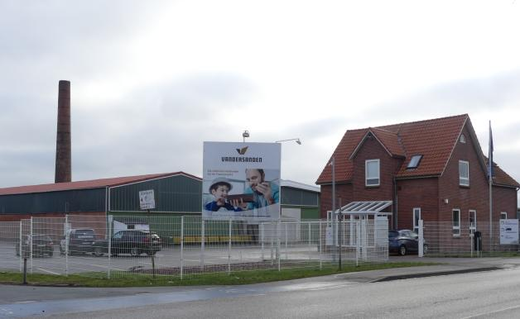
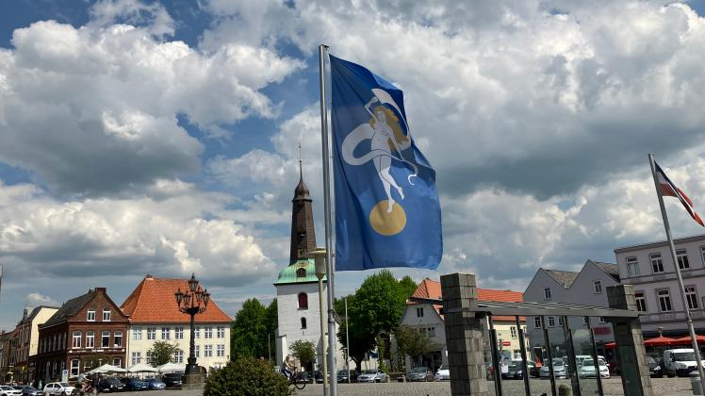
6. Projektbeschlüsse: 39-2026 Projektmanagement GIZA Glückstadt
Träger: Stadt Glückstadt
Investition: 178.500,00 €
Beantragte Förderung: 105.000 €, 70% Förderung (hohe Wirkung in Nachhaltigkeitskriterien)
Qualitätsprojekt ab 20 Pkt.: Förderung bis 150.000 € möglich
Für die Mittelbereitstellung im kommunalen Haushalt 2027 ist der Haushaltsbeschluss der Stadtvertretung notwendig.
Fördermaßnahme: Projektmanagement bis 30.06.2029 zum Aufbau eines Gründerzentrums in Glückstadt
Inhalt:
Eignungsprüfung des Gebäudes
Aufbau eines Unterstützernetzwerkes
Nutzerinteressenten finden
Finanzierungs- und Betriebskonzept erstellen
Zielerreichung im Kernthema „Regionale Wertschöpfung
Nicht investives Projekt zur Generierung von regionalem Wachstum
Die ökonomische und organisatorische langfristige Entwicklung eines Gründerzentrum wird geprüft.
Regionale Unternehmen werden vernetzt und durch das Projekt gestärkt.

Slide 17
6. Projektbeschlüsse: 39-2026 Projektmanagement GIZA Glückstadt
 |  | Mögliche Punkte | Bewertung RM | Bewertung Vorstand
I. INTEGRATIVE BEWERTUNG:
A. Den LEADER-Ansatz unterstützende Wirkung
A.1. Wirkung des Projektes 1 = lokal; 3 = teilregional; 5 = aktivregionsweit |  | 1, 3, 5 | 5 | 5
A.2. Innovationsgehalt/ Modellhaftigkeit: 0 = nicht; 3 = Teilregion; 5 gesamte AktivRegion |  | 0, 3, 5 (+ 10 %) | 3 | 3
A3. Beitrag in anderen Kernthemen: 0 = keins: 2 = ein weiteres KT; 4 = zwei weitere; 6 = drei |  | 0-6 Punkte | 2 | 0
B. Wirkung in den Säulen der Nachhaltigkeit (+ 10 % ab 6 Pkt.)
B.1. Ökologische Wirkung 0 = keine; 1 = geringe; 2 = hohe | Klimaschutz | 0-2 | - | -
 | Biodiversität/Umweltschutz | 0-2 | - | -
 | Ressourcenschutz/ökol. Konsum | 0-2 | 1 | 0
B.1. Soziale Wirkung 0 = keine; 1 = geringe; 2 = hohe | Barrierearmut, offener Zugang | 0-2 | - | -
 | Integration/Teilhabe/Gleichstellung | 0-2 | - | -
 | Akteure/Kooperation/Sensibilisierung | 0-2 | 2 | 2
B.1. Ökonomisch nachhaltige Wirkung 0 = keine; 1 = geringe/unter 1 Vollzeit; 2 = hohe/Vollzeit | Arbeitsplatzwirkung | 0-2 | - | -
 | Wertschöpfung | 0-2 | 2 | 1
 | nachh. Produktion/region. Ressourcen | 0-2 | 2 | 2
Summe I |  |  | 17 | 13
II BEWERTUNG IM KERNTHEMA: 1-2 geringe Bedeutung, 3-4 mittlere, 5-7 hohe (mind. 3)
C.2. „nachhaltig gut wirtschaften“ |  | 0-7 | 4 | 4
Gesamt I+II; mind. 9 Pkt. für Konzepte, sonst 11 Pkt.; ab 18/20 Pkt. bis 150.000 € Förderung |  |  | 21 | 17
Begründungen:
Partner für das Zentrum werden überregional angesprochen
Teilregional modellhafte Wirkung, da es mit dem IZET schon ein Gründerzentrum gibt
Wirkt in Daseinsvorsorge, da Leerstand beseitigt werden soll
Setzt bewusst bestehenden Leerstand in Wert
Akteursvernetzung: IZET,
CAT, egw, Unternehmen
Wertschöpfungssteigerung für Unternehmen
Lebensmittelgewerbe im Zentrum der Strategie – regionale Ressourcen werden genutzt
Eigenmittel aus kommunalem Haushalt müssen noch beschlossen werden (Haushaltsplan 2027)

Slide 18
4. Projektbeschlüsse: 39-2026 Projektmanagement GIZA Glückstadt
Vorstandsbeschluss:
Bei den Mitgliedern des Vorstandes liegt kein Interessenkonflikt vor.
Der Projektantrag wird zugelassen.
Alle Vorstandsmitglieder haben die Möglichkeit, zum Bewertungsvorschlag eigenständig Stellung zu beziehen.
Der Vorstand entscheidet, ob das Projekt weiter verfolgt werden soll:
Der Vorstand beschließt mit 8 JA-Stimmen, 1 NEIN-Stimme und 0 Enthaltungen.
Der Vorstand nimmt Änderungen an der Bewertung vor.
Der Vorstand beschließt das Projekt mit 9 JA-Stimmen, 0 NEIN-Stimme und 0 Enthaltungen.
Der Anteil der Wirtschafts- und Sozialpartner an der Abstimmung beträgt (absolut / prozentual (mind. 50%)): 6 / 66 %
Das Projekt erhält 17 Punkte.
Der Vorstand beschließt die o.g. Fördersumme von maximal 75.000 €
Das Projekt wird zur Förderung durch das Grundbudget ausgewählt.
Es gibt keine Anmerkungen und Änderungsvorschläge.

Slide 19

6. Projektbeschlüsse: 43-2026 Kreisjugendring Steinburg
Personalstelle Koordinator*in Schutzkonzepte & Beteiligungen für Kinder/Jugendliche
Träger: Kreisjugendring Steinburg
Investition: 128.220 €
Beantragte Förderung: 82.864,47 € / 70% Förderung – neu und beispielhaft im Kreis Steinburg
öffentliche Kofinanzierung 20%: davon Land: 8.286,45 €, AR Steinburg: 6.877,75 €, AR Holsteiner Auenland: 1.408.69 €
Grundbudget AktivRegionen 80%: davon AR Steinburg: 55.022,01 €, AR Holsteiner Auenland: 11.269,57 €
Kooperationsprojekt beider AktivRegionen
Fördermaßnahme:
Einrichtung von 2 Teilzeitstellen mit jeweils 15 Wochenstunden für die Beratung in den Bereichen „Kinder- und Jugendbeteiligung“ und „Erstellung von Kinder- und Jugendschutzkonzepten“
Entwicklungsziele:
Beratung von Vereinen und Organisationen zur gezielten Beteiligung von Kindern und Jugendlichen
Beratung und Erstellung von Kinder- und Jugendschutzkonzepten
Zielerreichung im Kernthema „nachhaltig gut leben“
Gestaltung von Veränderung in Ehrenamt, Gemeinschaft und Teilhabe
Stärkung der Gemeinschaft
kreisweit neues Projekt

Slide 20
6. Projektbeschlüsse: 43-2026 Kreisjugendring Steinburg
 |  | Mögliche Punkte | Bewertung RM | Bewertung Vorstand
I. INTEGRATIVE BEWERTUNG:
A. Den LEADER-Ansatz unterstützende Wirkung
A.1. Wirkung des Projektes 1 = lokal; 3 = teilregional; 5 = aktivregionsweit |  | 1, 3, 5 | 5 | 5
A.2. Innovationsgehalt/ Modellhaftigkeit: 0 = nicht; 3 = Teilregion; 5 gesamte AktivRegion |  | 0, 3, 5 (+ 10 %) | 5 | 5
A3. Beitrag in anderen Kernthemen: 0 = keins: 2 = ein weiteres KT; 4 = zwei weitere; 6 = drei |  | 0-6 Punkte | 0 | 0
B. Wirkung in den Säulen der Nachhaltigkeit (+ 10 % ab 6 Pkt.)
B.1. Ökologische Wirkung 0 = keine; 1 = geringe; 2 = hohe | Klimaschutz | 0-2 | - | -
 | Biodiversität/Umweltschutz | 0-2 | - | -
 | Ressourcenschutz/ökol. Konsum | 0-2 | - | -
B.1. Soziale Wirkung 0 = keine; 1 = geringe; 2 = hohe | Barrierearmut, offener Zugang | 0-2 | - | -
 | Integration/Teilhabe/Gleichstellung | 0-2 | 2 | 2
 | Akteure/Kooperation/Sensibilisierung | 0-2 | 2 | 2
B.1. Ökonomisch nachhaltige Wirkung 0 = keine; 1 = geringe/unter 1 Vollzeit; 2 = hohe/Vollzeit | Arbeitsplatzwirkung | 0-2 | 1 | 1
 | Wertschöpfung | 0-2 | - | -
 | nachh. Produktion/region. Ressourcen | 0-2 | - | -
Summe I |  |  | 15 | 15
II BEWERTUNG IM KERNTHEMA: 1-2 geringe Bedeutung, 3-4 mittlere, 5-7 hohe (mind. 3)
C.1. „nachhaltig gut leben“ |  | 0-7 | 5 | 5
Gesamt I+II; mind. 9 Pkt. für Konzepte, sonst 11 Pkt.; ab 18/20 Pkt. bis 150.000 € Förderung |  |  | 20 | 20
Begründungen:
Kreisweit neues Angebot für Vereine und Organisationen zum Schutz von Kindern- und Jugendlichen
Sensibilisierung der Bevölkerung für den Schutz von Kindern und Jugendlichen
Stärkung von Gemeinschaft durch Mitwirkung
Unterstützung des Ehrenamtes

Slide 21
6. Projektbeschlüsse: 43-2026 Kreisjugendring Steinburg
Ergänzende Projektauswahlkriterien für Kooperationsprojekte mit anderen AktivRegionen
Begründungen:
Kreisweit neues Angebot für Vereine und Organisationen zum Schutz von Kindern- und Jugendlichen
Sensibilisierung der Bevölkerung für den Schutz von Kindern und Jugendlichen
Stärkung von Gemeinschaft durch Mitwirkung
Unterstützung des Ehrenamtes
 | Mögliche Punkte | Punktzahl (Vorschlag) | Bewertung Vorstand
Ergänzende Projektauswahlkriterien für Kooperationsprojekte mit anderen AktivRegionen
Überregionale Wirkung des Projektes Anzahl der beteiligten AktivRegionen 2 AktivRegionen (d. h. die eigene + mind. 1 weitere) = 1 Pkt. 3-6 AktivRegionen = 3 Punkte mehr als 6 AktivRegionen = 5 Pkt. Ein Projekt im Kreis Steinburg; hier sind die AktivRegion Steinburg und die AktivRegion Holsteiner Auenland beteiligt. | 1, 3, 5 | 1 | 1
Mehrwert durch den regionalen Maßnahmenansatz kein Mehrwert = 0 Pkt. geringer Mehrwert = 1 Pkt. mittlerer Mehrwert = 3 Pkt. hoher Mehrwert = 5 Pkt. Durch das Zusammenwirken der beiden AktivRegionen kann der Kreisjugendring das Angebot kreisweit anbieten. Dies ermöglicht eine einheitliche Kommunikation und Beratung für die Zielgruppe. Zudem ist die Finanzierung des Projektes nur kreisweit möglich. | 0, 1, 3, 5 | 5 | 5
Die Mindestpunktzahl von 4 Punkten, die allein durch die beiden Zusatzkriterien für Kooperationsprojekte erreicht werden müssen, ist erreicht. ja

Slide 22
6. Projektbeschlüsse: 43-2026 Kreisjugendring Steinburg
Vorstandsbeschluss:
Bei einem Mitglied des Vorstandes liegt ein Interessenkonflikt vor. Das Mitglied nimmt nicht an den Beratungen und der Beschlussfassung teil.
Der Projektantrag wird zugelassen.
Alle Vorstandsmitglieder haben die Möglichkeit, zum Bewertungsvorschlag eigenständig Stellung zu beziehen.
Der Vorstand beschließt, der Einschätzung des Regionalmanagements zu folgen.
Der Vorstand beschließt das Projekt mit 7 JA-Stimmen, 0 NEIN-Stimmen und 1 Enthaltungen.
Der Anteil der Wirtschafts- und Sozialpartner an der Abstimmung beträgt (absolut / prozentual (mind. 50%)): 5 / 62,5 %
Das Projekt erhält 20 Punkte. Der Kooperation wird zugestimmt.
Der Vorstand beschließt die o.g. Fördersumme.
Das Projekt wird zur Förderung durch das Grundbudget ausgewählt.
Es gibt keine Anmerkungen und Änderungsvorschläge.

Slide 23
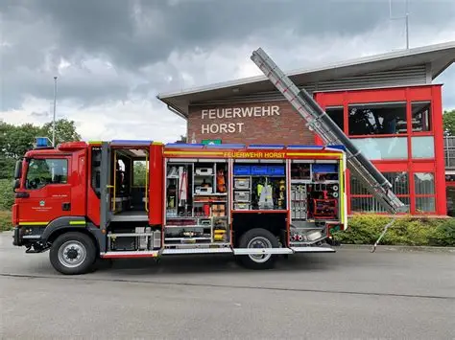
6. Projektbeschlüsse:
33-2025 PV - Feuerwehrgebäude Horst / Wiedervorlage
Träger: Gemeinde Horst
Investition: 48.000 € brutto
Beantragte Förderung: 28.152 € / 60 % Förderung bei PV-Anlagen
Fördermaßnahme:
Installation einer Photovoltaikanlage nebst Batteriespeicher und Ertragsdisplay
mit einer Leistung von ca. 24,84 kWp und einer Speicherkapazität von ca. 14,6 kWh
Erzeugung von ca. 21.000 kWh Strom pro Jahr aus Sonnenenergie
Deckung des Strombedarfs durch Eigenverbrauch von Solarstrom
Entwicklungsziele:
Reduktion des konventionellen Strombezugs und der Betriebskosten
Deckung von ca. 50,9 % des Stromverbrauchs durch Eigenversorgung
Zielerreichung im Kernthema „Klimaschutznetzwerk Steinburg“:
Verringerung der CO₂-Emissionen um ca. 9.781 kg jährlich
Vorbildfunktion der Gemeinde für nachhaltige Energie- und Wärmeversorgung, Darstellung auf Ertragsdisplay
Stärkung regionaler Klimaschutzmaßnahmen

Slide 24
6. Projektbeschlüsse: 33-2025 PV - Feuerwehrgebäude Horst / Wiedervorlage
 |  | Mögliche Punkte | Bewertung RM | Bewertung Vorstand
I. INTEGRATIVE BEWERTUNG:
A. Den LEADER-Ansatz unterstützende Wirkung
A.1. Wirkung des Projektes 1 = lokal; 3 = teilregional; 5 = aktivregionsweit |  | 1, 3, 5 | 1 | 1
A.2. Innovationsgehalt/ Modellhaftigkeit: 0 = nicht; 3 = Teilregion; 5 gesamte AktivRegion |  | 0, 3, 5 (+ 10 %) | - | -
A3. Beitrag in anderen Kernthemen: 0 = keins: 2 = ein weiteres KT; 4 = zwei weitere; 6 = drei |  | 0-6 Punkte | 2 | 2
B. Wirkung in den Säulen der Nachhaltigkeit (+ 10 % ab 6 Pkt.)
B.1. Ökologische Wirkung 0 = keine; 1 = geringe; 2 = hohe | Klimaschutz | 0-2 | 2 | 2
 | Biodiversität/Umweltschutz | 0-2 | - | -
 | Ressourcenschutz/ökol. Konsum | 0-2 | 1 | 1
B.1. Soziale Wirkung 0 = keine; 1 = geringe; 2 = hohe | Barrierearmut, offener Zugang | 0-2 | - | -
 | Integration/Teilhabe/Gleichstellung | 0-2 | - | -
 | Akteure/Kooperation/Sensibilisierung | 0-2 | 1 | 1
B.1. Ökonomisch nachhaltige Wirkung 0 = keine; 1 = geringe/unter 1 Vollzeit; 2 = hohe/Vollzeit | Arbeitsplatzwirkung | 0-2 | - | -
 | Wertschöpfung | 0-2 | 1 | 1
 | nachh. Produktion/region. Ressourcen | 0-2 | - | -
Summe I |  |  | 8 | 8
II BEWERTUNG IM KERNTHEMA: 1-2 geringe Bedeutung, 3-4 mittlere, 5-7 hohe (mind. 3)
C.4. „Klimaschutznetzwerk Steinburg“ |  | 0-7 | 4 | 4
Gesamt I+II; mind. 9 Pkt. für Konzepte, sonst 11 Pkt.; ab 18/20 Pkt. bis 150.000 € Förderung |  |  | 12 | 12
Begründungen:
Senkung der Betriebskosten, Sicherung einer Einrichtung der Grundversorgung
Einsparung von CO₂-Emissionen
Sensibilisierung der Bevölkerung
Ggf. Wertschöpfung durch Einspeisung des überschüssigen Stroms
Erzeugung und Nutzung von erneuerbaren Energien innerorts in einem öffentlichen Gebäude
Wirkung in der Maßnahme Steinburger Sonnengemeinschaft

Slide 25
6. Projektbeschlüsse: 33-2025 PV - Feuerwehrgebäude Horst / Wiedervorlage
Vorstandsbeschluss:
Bei einem Mitglied des Vorstandes liegt ein Interessenkonflikt vor. Das Mitglied nimmt nicht an den Beratungen und der Beschlussfassung teil.
Der Projektantrag wird zugelassen.
Alle Vorstandsmitglieder haben die Möglichkeit, zum Bewertungsvorschlag eigenständig Stellung zu beziehen.
Der Vorstand beschließt, der Einschätzung des Regionalmanagements zu folgen.
Der Vorstand beschließt das Projekt mit 8 JA-Stimmen, 0 NEIN-Stimmen und 0 Enthaltungen.
Der Anteil der Wirtschafts- und Sozialpartner an der Abstimmung beträgt (absolut / prozentual (mind. 50%)): 6 / 75 %
Das Projekt erhält 12 Punkte.
Der Vorstand beschließt die o.g. Fördersumme.
Das Projekt wird zur Förderung durch das Grundbudget ausgewählt.
Es gibt keine Anmerkungen und Änderungsvorschläge.

Slide 26
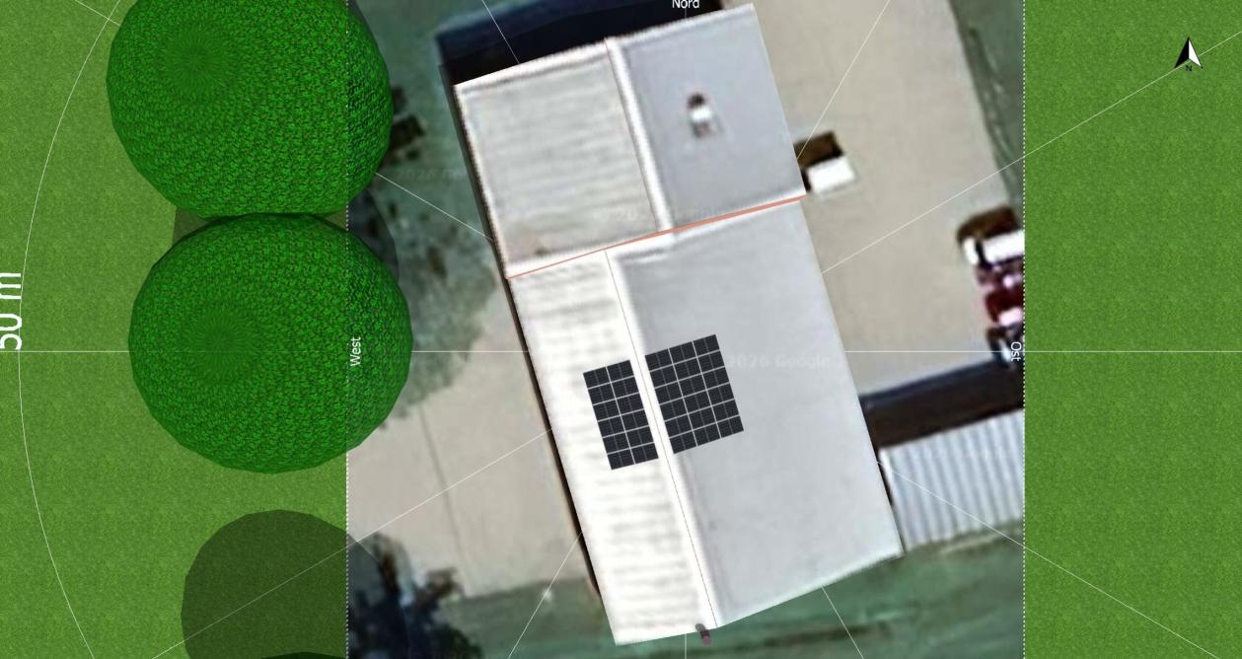
6. Projektbeschlüsse: 40-2026 PV - Feuerwehrgebäude Hohenaspe
Träger: Gemeinde Hohenaspe
Investition: 22.950 € brutto
Beantragte Förderung: 13.770 € / 60 % Förderung bei PV-Anlagen
Fördermaßnahme:
Installation einer Photovoltaikanlage nebst Batteriespeicher
mit einer Leistung von ca. 12,75 kWp und einer Speicherkapazität von ca. 10,24 kWh
Erzeugung von ca. 10.667 kWh Strom pro Jahr aus Sonnenenergie
Deckung des Strombedarfs durch Eigenverbrauch von Solarstrom
Entwicklungsziele:
Reduktion des konventionellen Strombezugs und der Betriebskosten
Deckung von ca. 69,3 % des Stromverbrauchs durch Eigenversorgung
Zielerreichung im Kernthema „Klimaschutznetzwerk Steinburg“:
Verringerung der CO₂-Emissionen um ca. 4.932 kg jährlich
Vorbildfunktion der Gemeinde für nachhaltige Energie- und Wärmeversorgung
Stärkung regionaler Klimaschutzmaßnahmen

Slide 27
6. Projektbeschlüsse: 40-2026 PV - Feuerwehrgebäude Hohenaspe
 |  | Mögliche Punkte | Bewertung RM | Bewertung Vorstand
I. INTEGRATIVE BEWERTUNG:
A. Den LEADER-Ansatz unterstützende Wirkung
A.1. Wirkung des Projektes 1 = lokal; 3 = teilregional; 5 = aktivregionsweit |  | 1, 3, 5 | 1 | 1
A.2. Innovationsgehalt/ Modellhaftigkeit: 0 = nicht; 3 = Teilregion; 5 gesamte AktivRegion |  | 0, 3, 5 (+ 10 %) | - | -
A3. Beitrag in anderen Kernthemen: 0 = keins: 2 = ein weiteres KT; 4 = zwei weitere; 6 = drei |  | 0-6 Punkte | 2 | 2
B. Wirkung in den Säulen der Nachhaltigkeit (+ 10 % ab 6 Pkt.)
B.1. Ökologische Wirkung 0 = keine; 1 = geringe; 2 = hohe | Klimaschutz | 0-2 | 2 | 2
 | Biodiversität/Umweltschutz | 0-2 | - | -
 | Ressourcenschutz/ökol. Konsum | 0-2 | 1 | 1
B.1. Soziale Wirkung 0 = keine; 1 = geringe; 2 = hohe | Barrierearmut, offener Zugang | 0-2 | - | -
 | Integration/Teilhabe/Gleichstellung | 0-2 | - | -
 | Akteure/Kooperation/Sensibilisierung | 0-2 | 1 | 1
B.1. Ökonomisch nachhaltige Wirkung 0 = keine; 1 = geringe/unter 1 Vollzeit; 2 = hohe/Vollzeit | Arbeitsplatzwirkung | 0-2 | - | -
 | Wertschöpfung | 0-2 | 1 | 1
 | nachh. Produktion/region. Ressourcen | 0-2 | -
Summe I |  |  | 8 | 8
II BEWERTUNG IM KERNTHEMA: 1-2 geringe Bedeutung, 3-4 mittlere, 5-7 hohe (mind. 3)
C.4. „Klimaschutznetzwerk Steinburg“ |  | 0-7 | 4 | 4
Gesamt I+II; mind. 9 Pkt. für Konzepte, sonst 11 Pkt.; ab 18/20 Pkt. bis 150.000 € Förderung |  |  | 12 | 12
Begründungen:
Senkung der Betriebskosten, Sicherung einer Einrichtung der Grundversorgung
Einsparung von CO₂- Emissionen
Sensibilisierung der Bevölkerung
Ggf. Wertschöpfung durch Einspeisung des überschüssigen Stroms
Erzeugung und Nutzung von erneuerbaren Energien innerorts in einem öffentlichen Gebäude
Wirkung in der Maßnahme Klimaschutznetzwerk Steinburg

Slide 28
4. Projektbeschlüsse: 40-2026 PV - Feuerwehrgebäude Hohenaspe
Vorstandsbeschluss:
Bei den Mitgliedern des Vorstandes liegt kein Interessenkonflikt vor.
Der Projektantrag wird zugelassen.
Alle Vorstandsmitglieder haben die Möglichkeit, zum Bewertungsvorschlag eigenständig Stellung zu beziehen.
Der Vorstand beschließt, der Einschätzung des Regionalmanagements zu folgen.
Der Vorstand beschließt das Projekt mit 9 JA-Stimmen, 0 NEIN-Stimmen und 0 Enthaltungen.
Der Anteil der Wirtschafts- und Sozialpartner an der Abstimmung beträgt (absolut / prozentual (mind. 50%)): 6 / 66 %
Das Projekt erhält 12 Punkte.
Der Vorstand beschließt die o.g. Fördersumme.
Das Projekt wird zur Förderung durch das Grundbudget ausgewählt.
Es gibt keine Anmerkungen und Änderungsvorschläge.

Slide 29
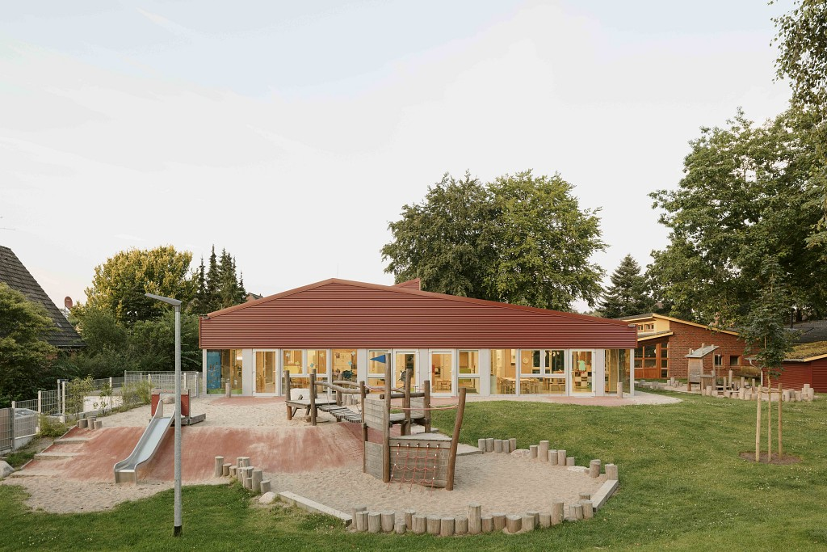
6. Projektbeschlüsse: 42-2026 PV - Kindergarten Münsterdorf
Träger: Gemeinde Münsterdorf
Investition: 45.739 € brutto
Beantragte Förderung: 27.443,40 € / 60 % Förderung bei PV-Anlagen
Fördermaßnahme:
Installation einer Photovoltaikanlage nebst Batteriespeicher
mit einer Leistung von ca. 29,25 kWp und einer Speicherkapazität von ca. 16,56 kWh
Erzeugung von ca. 27.800 kWh Strom pro Jahr aus Sonnenenergie
Deckung des Strombedarfs durch Eigenverbrauch von Solarstrom
Entwicklungsziele:
Reduktion des konventionellen Strombezugs und der Betriebskosten
Deckung von ca. 52,89 % des Stromverbrauchs durch Eigenversorgung
Zielerreichung im Kernthema „Klimaschutznetzwerk Steinburg“:
Verringerung der CO₂-Emissionen um ca. 15.749 kg jährlich
Vorbildfunktion der Gemeinde für nachhaltige Energie- und Wärmeversorgung
Stärkung regionaler Klimaschutzmaßnahmen

Slide 30
6. Projektbeschlüsse: 42-2026 PV – Kindergarten Münsterdorf
 |  | Mögliche Punkte | Bewertung RM | Bewertung Vorstand
I. INTEGRATIVE BEWERTUNG:
A. Den LEADER-Ansatz unterstützende Wirkung
A.1. Wirkung des Projektes 1 = lokal; 3 = teilregional; 5 = aktivregionsweit |  | 1, 3, 5 | 1 | 1
A.2. Innovationsgehalt/ Modellhaftigkeit: 0 = nicht; 3 = Teilregion; 5 gesamte AktivRegion |  | 0, 3, 5 (+ 10 %) | - | -
A3. Beitrag in anderen Kernthemen: 0 = keins: 2 = ein weiteres KT; 4 = zwei weitere; 6 = drei |  | 0-6 Punkte | 2 | 2
B. Wirkung in den Säulen der Nachhaltigkeit (+ 10 % ab 6 Pkt.)
B.1. Ökologische Wirkung 0 = keine; 1 = geringe; 2 = hohe | Klimaschutz | 0-2 | 2 | 2
 | Biodiversität/Umweltschutz | 0-2 | - | -
 | Ressourcenschutz/ökol. Konsum | 0-2 | 1 | 1
B.1. Soziale Wirkung 0 = keine; 1 = geringe; 2 = hohe | Barrierearmut, offener Zugang | 0-2 | - | -
 | Integration/Teilhabe/Gleichstellung | 0-2 | - | -
 | Akteure/Kooperation/Sensibilisierung | 0-2 | 1 | 1
B.1. Ökonomisch nachhaltige Wirkung 0 = keine; 1 = geringe/unter 1 Vollzeit; 2 = hohe/Vollzeit | Arbeitsplatzwirkung | 0-2 | - | -
 | Wertschöpfung | 0-2 | 1 | 1
 | nachh. Produktion/region. Ressourcen | 0-2 | - | -
Summe I |  |  | 8 | 8
II BEWERTUNG IM KERNTHEMA: 1-2 geringe Bedeutung, 3-4 mittlere, 5-7 hohe (mind. 3)
C.4. „Klimaschutznetzwerk Steinburg“ |  | 0-7 | 4 | 4
Gesamt I+II; mind. 9 Pkt. für Konzepte, sonst 11 Pkt.; ab 18/20 Pkt. bis 150.000 € Förderung |  |  | 12 | 12
Begründungen:
Senkung der Betriebskosten, Sicherung einer Einrichtung der Grundversorgung
Einsparung von CO₂- Emissionen
Sensibilisierung der Bevölkerung
Ggf. Wertschöpfung durch Einspeisung des überschüssigen Stroms
Erzeugung und Nutzung von erneuerbaren Energien innerorts in einem öffentlichen Gebäude
Wirkung in der Maßnahme Klimaschutznetzwerk Steinburg

Slide 31
4. Projektbeschlüsse: 42-2026 PV – Kindergarten Münsterdorf
Vorstandsbeschluss:
Bei den Mitgliedern des Vorstandes liegt kein Interessenkonflikt vor.
Der Projektantrag wird zugelassen.
Alle Vorstandsmitglieder haben die Möglichkeit, zum Bewertungsvorschlag eigenständig Stellung zu beziehen.
Der Vorstand beschließt, der Einschätzung des Regionalmanagements zu folgen.
Der Vorstand beschließt das Projekt mit 9 JA-Stimmen, 0 NEIN-Stimmen und 0 Enthaltungen.
Der Anteil der Wirtschafts- und Sozialpartner an der Abstimmung beträgt (absolut / prozentual (mind. 50%)): 6 / 66 %
Das Projekt erhält 12 Punkte.
Der Vorstand beschließt die o.g. Fördersumme.
Das Projekt wird zur Förderung durch das Grundbudget ausgewählt.
Es gibt keine Anmerkungen und Änderungsvorschläge.

Slide 32
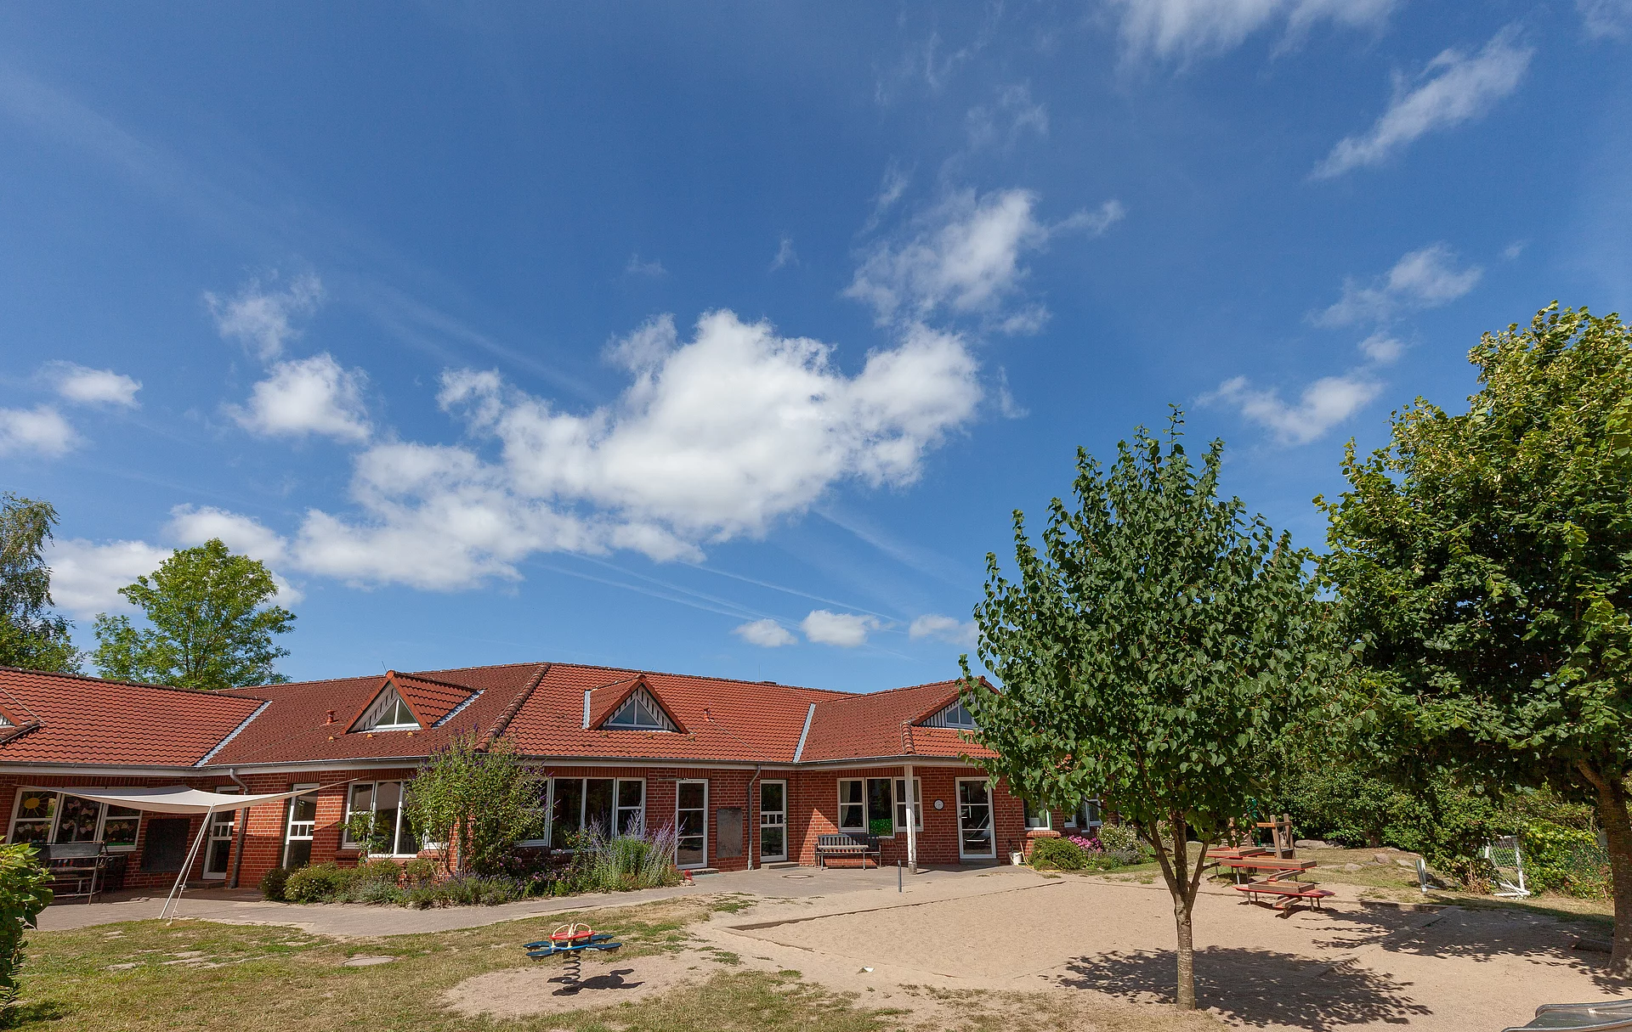
6. Projektbeschlüsse: 41-2026 Wärmepumpe - Kindergarten Oelixdorf
Träger: Gemeinde Oelixdorf
Investition: 62.374,85 € brutto
Beantragte Förderung: 30.000 €
Geschäftsstelle hat auf KFW-Förderung hingewiesen
Fördermaßnahme:
Installation einer Wärmepumpenanlage mit einer Leistung von 22kW
Entwicklungsziele:
Erhöhung des Strom-Eigenverbrauchs aus der bestehenden Photovoltaikanlage
Unabhängigkeit von Gas als Heizmittel
Verringerung der CO₂-Emissionen um ca. 7.200 kg jährlich: bisher 64.708 kWh-Gasverbrauch pro Jahr. PV-Anlage ist vorhanden und unterstützt Wärmepumpe.
Zielerreichung im Kernthema „Klimaschutznetzwerk Steinburg“: Die Strategie zählt hier zwei Maßnahmen auf
3) Projekte zur Nutzung erneuerbarer Energien, sowie energetische Sanierungsmaßnahmen, die im Zusammenhang mit dem Einsatz erneuerbarer Energien stehen, in öffentlicher, gemeinwohlorientierter oder bürgerschaftlicher Trägerschaft, insbesondere innerorts. Ziel ist es, dass die erneuerbare Energieproduktion insbesondere durch die Kommunen und gemeinschaftliche Organisationen einen breiten Teil der Bevölkerung erreicht (gemeinsamer Wirkungseffekt, Akzeptanzbildung, Wissensbildung, zahlreiche Nutzer:innen). Im Einzelfall können dies auch private Investitionen sein.
3.a) Steinburger Sonnengemeinschaft: Es werden Photovoltaikanlagen und Solarthermieanlagen auf Gebäuden mit öffentlicher Funktion bzw. der gemeinschaftlichen Daseinsvorsorge inklusive der Eigenverbrauchsinfrastruktur, z.B. durch Speicherung, gefördert.

Slide 33
6. Projektbeschlüsse: 41-2026 Wärmepumpe - Kindergarten Oelixdorf
 |  | Mögliche Punkte | Bewertung RM | Bewertung Vorstand
I. INTEGRATIVE BEWERTUNG:
A. Den LEADER-Ansatz unterstützende Wirkung
A.1. Wirkung des Projektes 1 = lokal; 3 = teilregional; 5 = aktivregionsweit |  | 1, 3, 5 | 1 | 1
A.2. Innovationsgehalt/ Modellhaftigkeit: 0 = nicht; 3 = Teilregion; 5 gesamte AktivRegion |  | 0, 3, 5 (+ 10 %) | - | +
A3. Beitrag in anderen Kernthemen: 0 = keins: 2 = ein weiteres KT; 4 = zwei weitere; 6 = drei |  | 0-6 Punkte | 2 | 2
B. Wirkung in den Säulen der Nachhaltigkeit (+ 10 % ab 6 Pkt.)
B.1. Ökologische Wirkung 0 = keine; 1 = geringe; 2 = hohe | Klimaschutz | 0-2 | 1 | 0
 | Biodiversität/Umweltschutz | 0-2 | - | -
 | Ressourcenschutz/ökol. Konsum | 0-2 | 1 | 1
B.1. Soziale Wirkung 0 = keine; 1 = geringe; 2 = hohe | Barrierearmut, offener Zugang | 0-2 | - | -
 | Integration/Teilhabe/Gleichstellung | 0-2 | - | -
 | Akteure/Kooperation/Sensibilisierung | 0-2 | 1 | 1
B.1. Ökonomisch nachhaltige Wirkung 0 = keine; 1 = geringe/unter 1 Vollzeit; 2 = hohe/Vollzeit | Arbeitsplatzwirkung | 0-2 | - | -
 | Wertschöpfung | 0-2 | - | -
 | nachh. Produktion/region. Ressourcen | 0-2 | - | -
Summe I |  |  | 6 | 5
II BEWERTUNG IM KERNTHEMA: 1-2 geringe Bedeutung, 3-4 mittlere, 5-7 hohe (mind. 3)
C.4. „Klimaschutznetzwerk Steinburg“ |  | 0-7 | 3 | 3
Gesamt I+II; mind. 9 Pkt. für Konzepte, sonst 11 Pkt.; ab 18/20 Pkt. bis 150.000 € Förderung |  |  | 9 | 8
Begründungen:
Sicherung einer lokalen Einrichtung der Grundversorgung
Einsparung von CO₂- Emissionen
Sensibilisierung der Bevölkerung
Nutzung von erneuerbaren Energien in einem öffentlichen Gebäude
HINWEIS: KFW-Förderung muss vom Antragsteller geprüft werden.

Slide 34
4. Projektbeschlüsse: 41-2026 Wärmepumpe - Kindergarten Oelixdorf
Vorstandsbeschluss:
Bei den Mitgliedern des Vorstandes liegt kein Interessenkonflikt vor.
Der Projektantrag wird zugelassen.
Alle Vorstandsmitglieder haben die Möglichkeit, zum Bewertungsvorschlag eigenständig Stellung zu beziehen.
Der Vorstand nimmt Änderungen zum Vorschlag des Regionalmanagements vor.
Das Projekt erhält 8 Punkte.
Der Vorstand beschließt das Projekt mit 0 JA-Stimmen, 9 NEIN-Stimmen und 0 Enthaltungen.
Der Anteil der Wirtschafts- und Sozialpartner an der Abstimmung beträgt (absolut / prozentual (mind. 50%)): 6 / 66 %
Das Projekt wird nicht zur Förderung durch das Grundbudget ausgewählt.
Es gibt keine Anmerkungen und Änderungsvorschläge.

Slide 35
6. Projektbeschlüsse – Projekte nach Bewertung und Beschluss
Projekt | Kosten | Förderung | Kernthema | Punktevorschlag
38-2026 Machbarkeitsstudie Zukunft Fähre Else Beidenfleth | 35.581 € | 20.930 € | Klimaschutznetzwerk Steinburg | 19
39-2026 Projektmanagement GIZA Glückstadt | 178.500 € | 75.000 € | Regionale Wertschöpfung | 17
43-2026 Kreisjugendring Koordinator*in für Schutzkonzepte und Beteiligungen | 128.220 € | 82.864 € LM: 8.286 €* AR Stgb 61.900 € AR HolAu: 12.678 € | Daseinsvorsorge „nachhaltig gut leben“ | 20
33-2025 PV-Anlage Feuerwehr Horst (Wiedervorlage) | 48.000 € | 28.512 € | Klimaschutznetzwerk Steinburg | 12
40-2026 PV-Anlage Feuerwehr Hohenaspe | 22.950 € | 13.770 € | Klimaschutznetzwerk Steinburg | 12
42-2026 PV-Anlage Kindergarten Münsterdorf | 45.739 € | 27.433 € | Klimaschutznetzwerk Steinburg | 12
41-2026 Wärmepumpe Kindergarten Oelixdorf | 62.375 € | 0 € | Klimaschutznetzwerk Steinburg | 8
Antragsvolumen für AktivRegion Steinburg: 227.545 €
*Korrektur Landesmittelnach Beschluss

Slide 36
6. Projektbeschlüsse – Mittelbindung nach Beschluss
Jahr | Budget | gebunden (abs.) | gebunden (%) | frei
Projektbudget | 1.925.000 € | 1.687.810 € | 88 % | 327.190 €
davon: Pufferbudget | 500.000 € | 261.514 € | 52 % | 238.486 €
Kernthema | Budget | gebunden (abs.) | gebunden (%) | frei
Nachhaltig gut leben | 650.000 € | 650.000 € | 100 % | 0,00 €
Nachhaltig gut wirtschaften | 200.000 € | 154.709 € | 92 % | 45.291 €
Nachhaltig Holstein erleben & genießen | 200.000 € | 156.857 € | 79 % | 43.413 €
Klimaschutznetzwerk Steinburg | 375.000 € | 375.000 € | 100 % | 0,00 €
Pufferbudget in den Kernthema „nachhaltig gut leben!“ und
„Klimaschutznetzwerk Steinburg“ gebunden

Slide 37
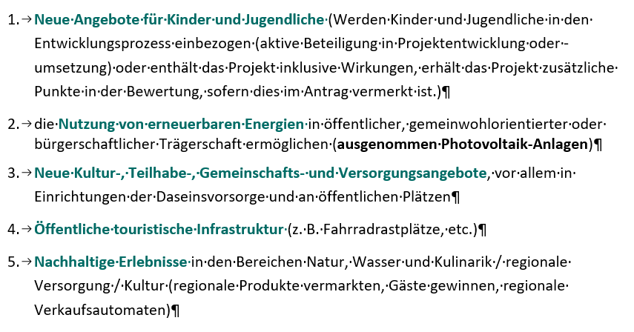
6. Projektbeschlüsse: Aufruf Regionalbudget 2027
Inhaltliche Gruppierungen
6 touristische Infrastruktur: 5x ausgewählt
1 privates Erlebnisangebot: 1x ausgewählt
9 Gemeinschaftsorte: 4x ausgewählt
4 Grundversorgung: 1x ausgewählt
7 Kinder- und Jugendprojekte: 4 x ausgewählt
(Spielplätze, Basketball,…)
1 erneuerbare Energien/Klima: 0 ausgewählt (Solarleuchte Haltestelle)
Letzte Vorstandsitzung:
Keine Veränderung an der inhaltlichen Ausrichtung der Maßnahmen
Beschlussvorschlag für heute:
Der Vorstand ermächtigt die Vorsitzende, den Förderantrag für das Regionalbudget zu stellen.
Aufrufzeitraum: November 2026 bis 31.01.2027
Der Vorstand stimmt dem Beschlussvorschlag zu.
Abstimmungsergebnis: 9 JA-Stimmen, 0 NEIN-Stimmen und 0 Enthaltungen.
Der Vorstand ermächtigt die Vorsitzende, den Förderantrag für das Regionalbudget 2027 für den Aufrufzeitpunkt November 2026 bis 31.01.2027 zu stellen

Slide 38


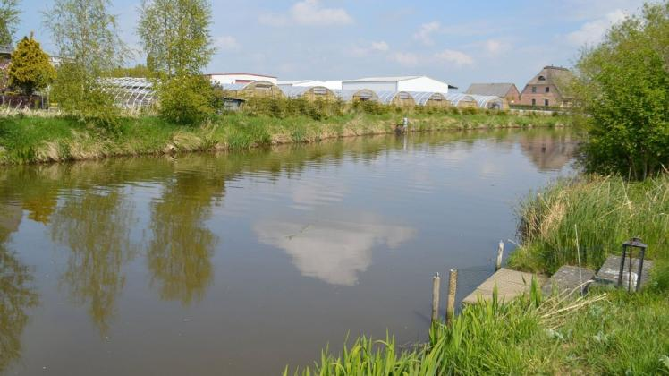
7. Projektanfragen
    Stadt Itzehoe
      Kath. Kita St. Ansgar: Klimaanlage / Hitzeschutz
      Kosten: ca. 10.500 €
      Alternative: z.B. BAFA
      Kath. Kita St. Ansgar: Rollstuhlrampe
      Kosten: ca. 25.000 €
      Alternative: Fonds für Barrierefreiheit / Aktion Mensch
      Neues Spielgerät Spielplatz Sude / Aufwertung
    Meierei Horst (Förderverein): Anhänger für Öffentlichkeitsarbeit auf Veranstaltungen mit Verkostung; Kosten: ca. 10.000 €
    = Verweis Regionalbudget
    Hohenfelde: Machbarkeitsstudie zur Umnutzung des Pastorats
    Engelbrechtsche Wildnis und Blomesche Wildnis: Gestaltung der Fahrradroute „Wassertörn“
    Wewelsfleth: Gastronomiebereich Mehrzweckhalle
Torhaus Gut Krummendiek

Slide 39
7. Projektanfragen
PV-Anlagen auf Vereins- und Kommunalgebäuden
  Soll der Mitgliederversammlung die Einstellung/ Teileinstellung der Maßnahmen vorgeschlagen werden?
    Vorschlag: Einstellung zum 1. Januar 2027; letzte Anträge im Dezember 2026
  Das Kernthema ist durch die Maßnahme ausgeschöpft
  = alle weiteren Beschlüsse gehen zu Lasten des Pufferbudgets
  13 Projekte (Ziel: 8 Projekte)
  213.319 kWh EE-Strom pro Jahr erzeugt (Ziel: 70.000 kWh)
  Weitere aktuelle Projektanfragen für PV-Anlagen liegen derzeit nicht vor.
Vorstandsbeschluss:
Der Vorstand beschließt, die Einstellung der Maßnahme NICHT vorzunehmen. Die Maßnahme bleibt erhalten.
Abstimmungsergebnis: 9 JA-Stimmen, 0 NEIN-Stimmen und 0 Enthaltungen.

Slide 40

7. Sonstiges
Termine
  Mitgliederversammlung: 29.09.2026
  Vorstandssitzung: 09.12.2026
Feedback?
Wünsche Anregungen Kritik

Slide 41
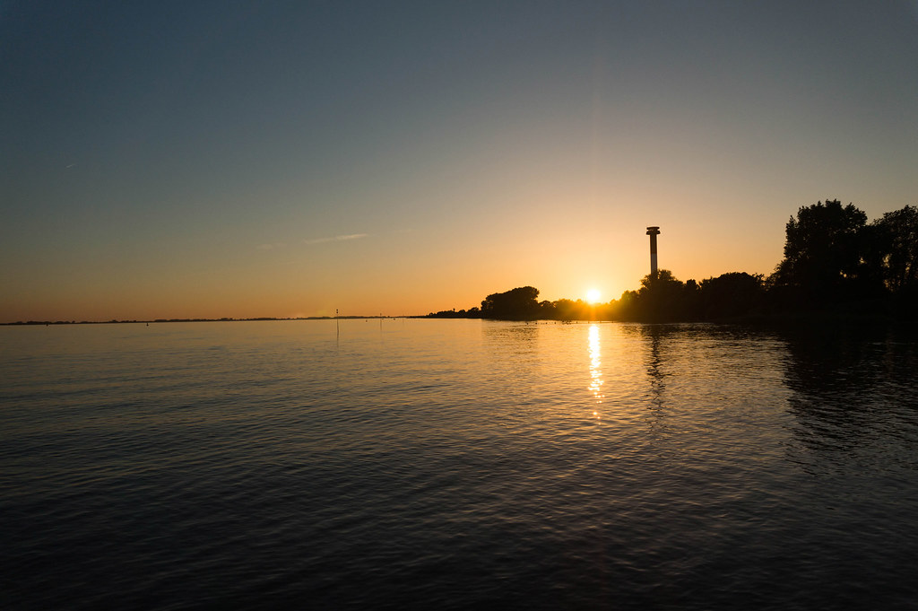
Danke für die Mitwirkung!

